Slide 1
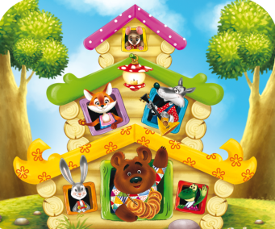
Презентация к НОД по развитию речи в группе раннего возраста
Рассказывание сказки «Теремок»

Slide 2
Стоит в поле теремок он ни низок ни высок. Бежит мышка нарушка.Терем-теремок, кто в теремочке живёт. Никто не отзывается. Зашла мышка в теремок и стала в нём жить.

Slide 3
Бежит мимо лягушка-квакушка. Терем-теремок, кто в теремочке живёт. Я – мышка нарушка, а ты кто? А я лягушка-квакушка. Иди ко мне жить. И стали они жить вдвоём.

Slide 4
Бежит момо зайчик. Терем-теремок, кто в теремочке живёт? Я мышка-нарушка, я-лягушка-квакушка, а ты кто? Я зайка-попрыгайка. Иди к нам жить. И стали они жить втроём.

Slide 5
Бежит мимо лисичка. Терем-теремок, кто в теремочке живёт? Я мышка-нарушка, я-лягушка-квакушка, я-зайка-попрыгайка, а ты кто? Я лисичка-сестричка. Иди к нам жить. И стали они жить вчетвером.

Slide 6
Бежит мимо волк. Терем-теремок, кто в теремочке живёт? Я мышка-нарушка, я лягушка-квакушка, я зайка-попрыгайка, я лисичка-сестричка, а ты кто? Я волчёк –серый бочёк. Иди к нам жить. И стали они жить впятером.

Slide 7
Идёт мимо медведь. Терем-теремок, кто в тереме живёт? Я мышка-нарушка, я лягушка- квакушка, я зайка-попрыгайка, я лисичка-сестричка, я волчёк-серый бочёк, а ты кто? А я медведь-косолапый.

Slide 8
Полез медведь в теремок и сломал его, едва успели все звери разбежаться.

Slide 9
А потом построили новый теремок, большой и все вместе стали в нём жить.

Slide 10
Кто первый увидел теремок?

Slide 11
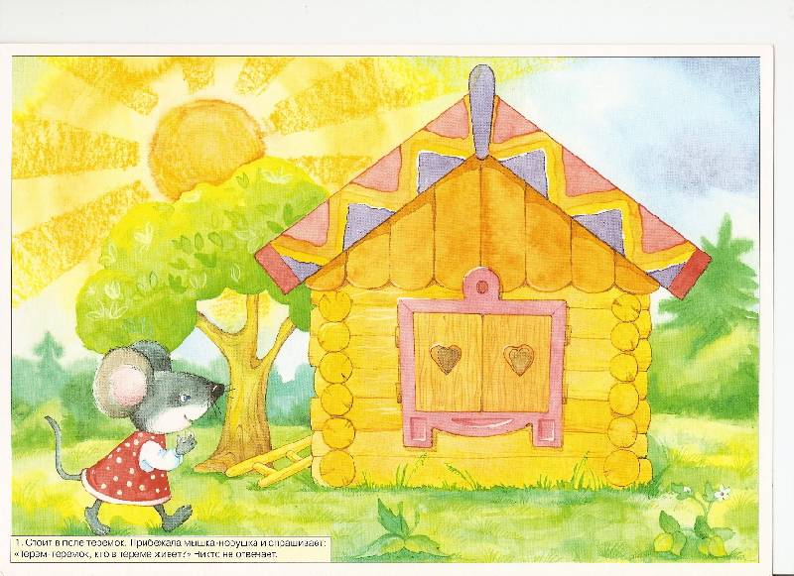

Slide 12
Кто после мышки пришёл к теремку?

Slide 13
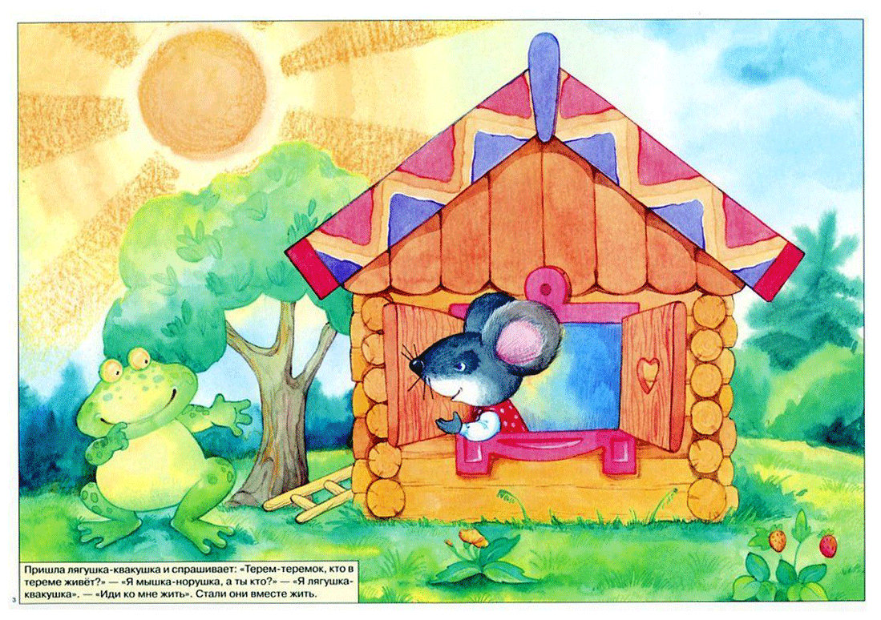

Slide 14
Кто пришёл к теремку после лисички?

Slide 15
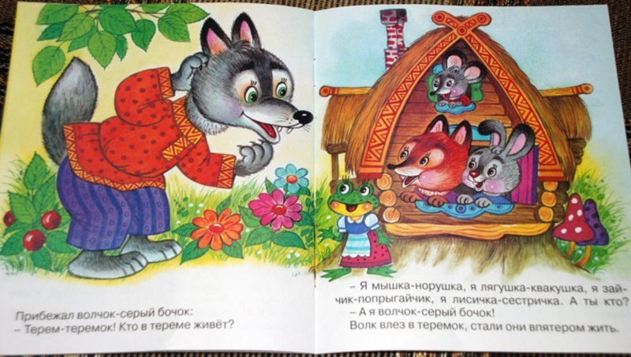

Slide 16
Кто сломал теремок?

Slide 17
